Slide 1
Java高级程序设计
参考李刚《疯狂java讲义（第三版）》
北京林业大学 信息学院 崔晓晖
北京林业大学信息学院

Slide 2
主要内容
Senior OO
Java IO & Java Networking &Java NIO
XML & Properties
Java Annotation
Reflection & Dynamic Proxy
JDBC+Mybatis
JSP+Servlet
Struts
Spring
北京林业大学信息学院

Slide 3
Java高级集合技术
北京林业大学 信息学院 崔晓晖
北京林业大学信息学院

Slide 4
本章学习要点
集合概述
Map方法
HashMap和Hashtable
LinkedHashedMap
TreeMap、IdenttityMap和EnumMap
性能比较
  第 <number> 页

Slide 5
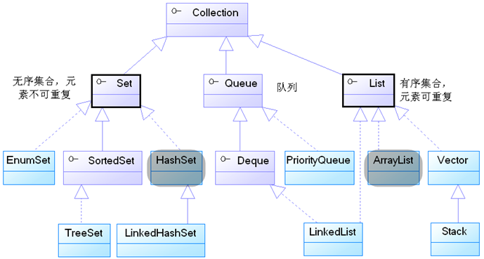
1 集合概述
  第 <number> 页
Notes:
程序如何寻找网上的特定设备,程序发送这些设备所必须使用的格式,程序如何差错以及诸如此类的事情.

Slide 6
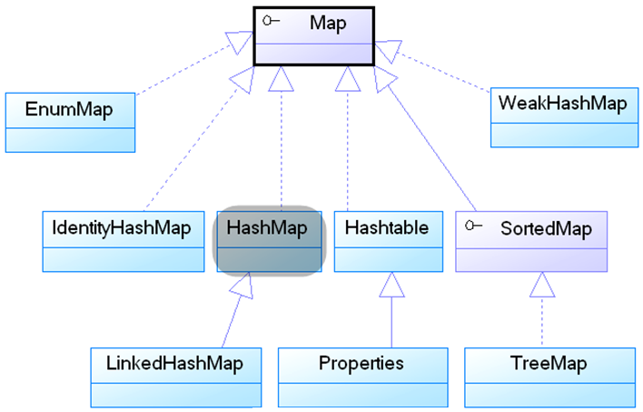
1 Map概述
  第 <number> 页
Notes:
程序如何寻找网上的特定设备,程序发送这些设备所必须使用的格式,程序如何差错以及诸如此类的事情.

Slide 7
1.1 Collection接口
Collection接口是List、Set和Queue接口的父接口，该接口里定义的方法既可用于操作Set集合，也可用于操作List和Queue集合。
Collection提供了大量添加、删除、访问的方法来访问集合元素。
常用方法：add，addAll，clear，contain，isEmpty，remove，size，toArray（转换成对象数组）
  第 <number> 页
Notes:
程序如何寻找网上的特定设备,程序发送这些设备所必须使用的格式,程序如何差错以及诸如此类的事情.

Slide 8
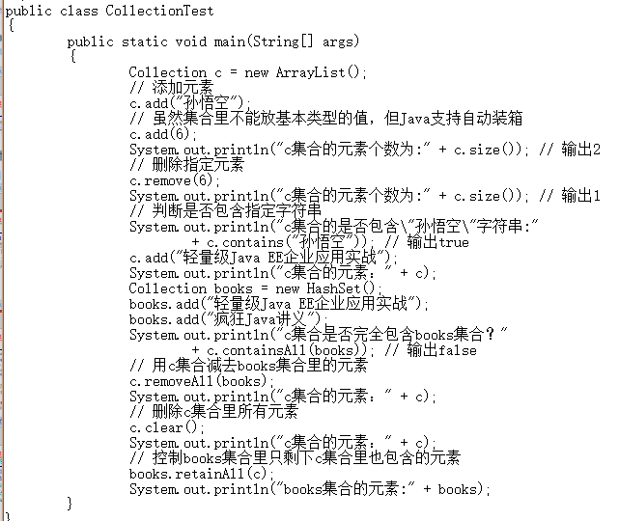
例子
  第 <number> 页
Notes:
程序如何寻找网上的特定设备,程序发送这些设备所必须使用的格式,程序如何差错以及诸如此类的事情.

Slide 9
1.2 iterator接口
Iterator接口也是Java集合框架的成员，但它与Collection系列、Map系列的集合不一样：Collection系列集合、Map系列集合主要用于盛装其他对象，而Iterator则主要用于遍历（即迭代访问）Collection集合中的元素，Iterator对象也被称为迭代器。
Collection有有一个方法，iterator()用于获取集合的iterator。
  第 <number> 页
Notes:
程序如何寻找网上的特定设备,程序发送这些设备所必须使用的格式,程序如何差错以及诸如此类的事情.

Slide 10
1.2 iterator接口
Iterator接口里定义了如下4个方法：
  boolean hasNext()：如果被迭代的集合还元素没有被遍历，则返回true。
  Object next()：返回集合里下一个元素。
  void remove() ：删除集合里上一次next方法返回的元素
  void forEachRemaining(Consumer action)，这是Java 8为Iterator新增的默认方法，该方法可使用Lambda表达式来遍历集合元素。
  第 <number> 页
Notes:
程序如何寻找网上的特定设备,程序发送这些设备所必须使用的格式,程序如何差错以及诸如此类的事情.

Slide 11
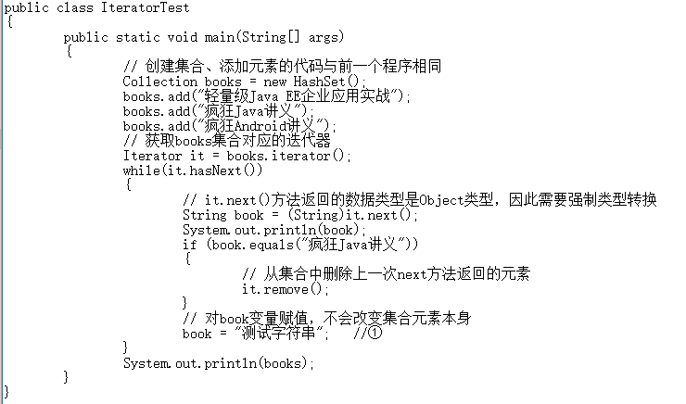
例子
  第 <number> 页
Notes:
程序如何寻找网上的特定设备,程序发送这些设备所必须使用的格式,程序如何差错以及诸如此类的事情.

Slide 12
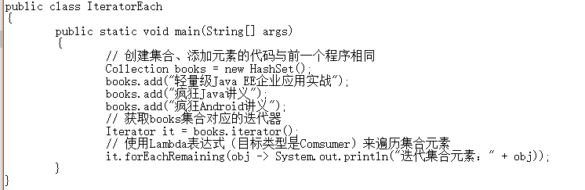
1.2 iterator接口
void forEachRemaining(Consumer action)该方法所需的Consumer是一个函数式接口，调用该方法会依次将集合元素传递给Consumer的accept(T t) 方法。
  第 <number> 页
Notes:
程序如何寻找网上的特定设备,程序发送这些设备所必须使用的格式,程序如何差错以及诸如此类的事情.

Slide 13
1.3 foreach循环遍历元素结合
使用JDK1.5提供的foreach循环来迭代访问集合元素更加便捷。
当使用foreach循环迭代访问集合元素时，该集合也不能被改变，否则将引发ConcurrentModificationException异常。
  第 <number> 页
Notes:
程序如何寻找网上的特定设备,程序发送这些设备所必须使用的格式,程序如何差错以及诸如此类的事情.

Slide 14
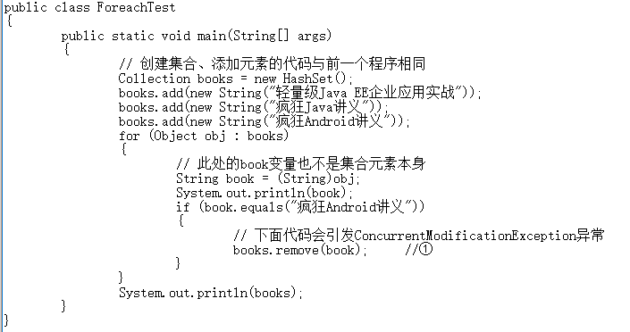
例子
  第 <number> 页
Notes:
程序如何寻找网上的特定设备,程序发送这些设备所必须使用的格式,程序如何差错以及诸如此类的事情.

Slide 15
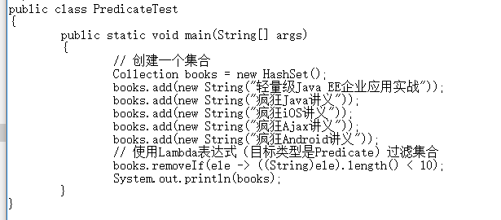
1.3 Predicate方法
Java 8为Collection集合新增了一些需要Predicate参数的方法，这些方法可以对集合元素进行过滤。程序可使用Lambda表达式构建Predicate对象。
removeIf（Predicate filter）
  第 <number> 页
Notes:
程序如何寻找网上的特定设备,程序发送这些设备所必须使用的格式,程序如何差错以及诸如此类的事情.

Slide 16
1.4 Stream集合
Java 8还新增了Stream、IntStream、LongStream、DoubleStream等流式API。
独立使用Stream的步骤如下：
  （1）使用Stream或XxxStream的builder()类方法创建该Stream对应Builder。
  （2）重复调用Builder的add()方法向该流中添加多个元素。
  （3）调用Builder的build()方法获取对应的Stream。
  （4）调用Stream的聚集方法。
  第 <number> 页
Notes:
程序如何寻找网上的特定设备,程序发送这些设备所必须使用的格式,程序如何差错以及诸如此类的事情.

Slide 17
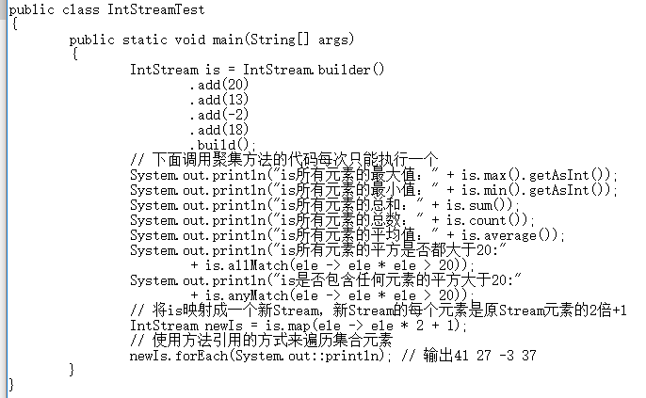
例子
  第 <number> 页
Notes:
程序如何寻找网上的特定设备,程序发送这些设备所必须使用的格式,程序如何差错以及诸如此类的事情.

Slide 18
1.4 Stream集合
Stream提供了大量的方法，可以分为中间方法和末端方法
中间方法：中间操作允许流保持打开状态，并允许直接调用后续方法。filter方法：过滤流中不符合filter的元素，mapTo***对流中每一个元素进行转换，sorted排序。
末端方法：末端方法是对流的最终操作。forEach方法：遍历所有元素，toArray将流转换为一个对象数组，reduce合并流中的重复元素，min，max，count，anyMatch(Predicate p)判断流中是否至少存在一个元素符合Predicate。
  第 <number> 页
Notes:
程序如何寻找网上的特定设备,程序发送这些设备所必须使用的格式,程序如何差错以及诸如此类的事情.

Slide 19
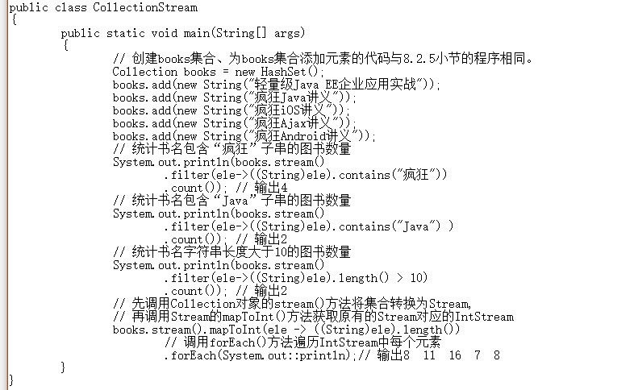
例子
  第 <number> 页
Notes:
程序如何寻找网上的特定设备,程序发送这些设备所必须使用的格式,程序如何差错以及诸如此类的事情.

Slide 20
1.5 Queue接口
Queue用于模拟了队列这种数据结构，队列通常是指“先进先出”（FIFO）的容器。队列的头部保存在队列中存放时间最长的元素。队列的尾部保存在队列中存放时间最短的元素。新元素插入（offer）到队列的尾部，访问元素（poll）操作会返回队列头部的元素。通常，队列不允许随机访问队列中的元素。
  第 <number> 页
Notes:
程序如何寻找网上的特定设备,程序发送这些设备所必须使用的格式,程序如何差错以及诸如此类的事情.

Slide 21
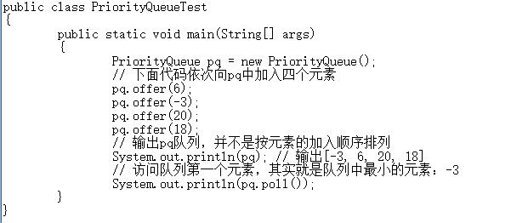
例子
  第 <number> 页
Notes:
程序如何寻找网上的特定设备,程序发送这些设备所必须使用的格式,程序如何差错以及诸如此类的事情.

Slide 22
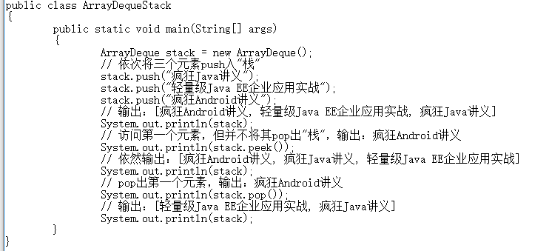
例子
  第 <number> 页
Notes:
程序如何寻找网上的特定设备,程序发送这些设备所必须使用的格式,程序如何差错以及诸如此类的事情.

Slide 23
2 Map
Map用于保存具有映射关系的数据，因此Map集合保存着两组值，一组是key，另一组是value。key和value都可以是任意类型。
key不允许出现重复，value可以出现重复（equals方法）
key和value之间存在单向一对一的关系，通过指定key能够找到唯一的value。
key为Set类型。
  第 <number> 页
Notes:
程序如何寻找网上的特定设备,程序发送这些设备所必须使用的格式,程序如何差错以及诸如此类的事情.

Slide 24
2 Map
Map里key集和Set集合里元素的存储形式也很像，Map子类和Set子类在名字也惊人地相似：如Set接口下有HashSet、LinkedHashSet、SortedSet（接口）、TreeSet、EnumSet等实现类和子接口，而Map接口下则有HashMap、LinkedHashMap、SortedMap（接口）、TreeMap、EnumMap等实现类和子接口。正如它们名字所暗示的，Map的这些实现类和子接口中key集存储形式和对应Set集合中元素的存储形式完全相同。
  第 <number> 页
Notes:
程序如何寻找网上的特定设备,程序发送这些设备所必须使用的格式,程序如何差错以及诸如此类的事情.

Slide 25
2 Map
如果把Map所有value放在一起来看，它们又非常类似于一个List：元素与元素之间可以重复，每个元素可以根据索引来查找，只是Map中的索引不再使用整数值，而是以另一个对象来作为索引。如果需要从List集合中取出元素，需要提供该元素的数字索引。
map的常用方法：clear,containsKey,containsValue, entrySet返回Map中包含的key-value对组成的Set集合（getKey、getValue和setValue），keySet，values
  第 <number> 页
Notes:
程序如何寻找网上的特定设备,程序发送这些设备所必须使用的格式,程序如何差错以及诸如此类的事情.

Slide 26
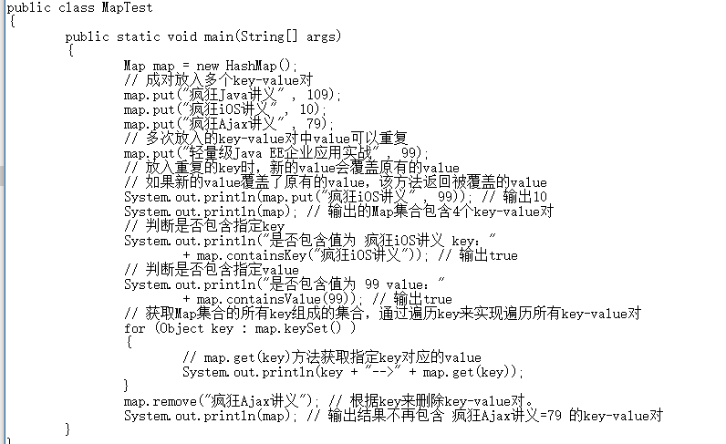
例子

Slide 27
2.1 Map的新方法
merge(Object key, Object value, BiFunction remappingFunction)：该方法根据key获取该Map中的对应的value。
如果value为null，则直接传入value覆盖原有value；
如果value不为null，则使用remappingFunction函数根据原value、新value计算一个结果，并用结果去覆盖原有的value。
  第 <number> 页
Notes:
程序如何寻找网上的特定设备,程序发送这些设备所必须使用的格式,程序如何差错以及诸如此类的事情.

Slide 28
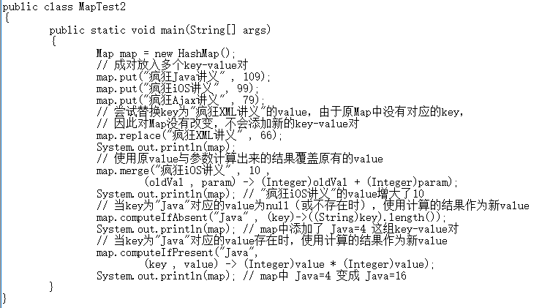
例子

Slide 29
3 HashMap和Hashtable
merge(Object key, Object value, BiFunction HashMap和Hashtable都是Map接口的典型实现类，它们的区别如下：
  Hashtable是一个线程安全的Map实现，但HashMap是线程不安全的实现，所以HashMap比Hashtable的性能高一点；但如果有多条线程访问同一个Map对象时，使用Hashtable实现类会更好。
  Hashtable不允许使用null作为key和value，如果试图把null值放进Hashtable中，将会引发NullPointerException异常；但HashMap可以使用null作为key或value。
  第 <number> 页
Notes:
程序如何寻找网上的特定设备,程序发送这些设备所必须使用的格式,程序如何差错以及诸如此类的事情.

Slide 30
3 HashMap和Hashtable
HashMap和Hashtable判断两个key相等的标准是equals方法和hashCode方法，在需要比较的时候，需要保证两个方法判断标准的一致性。
Hashtable判断两个value相等的标准是通过equals方法
最好不要使用可变对象作为key，尽量使用不可变对象作为key。
  第 <number> 页
Notes:
程序如何寻找网上的特定设备,程序发送这些设备所必须使用的格式,程序如何差错以及诸如此类的事情.

Slide 31
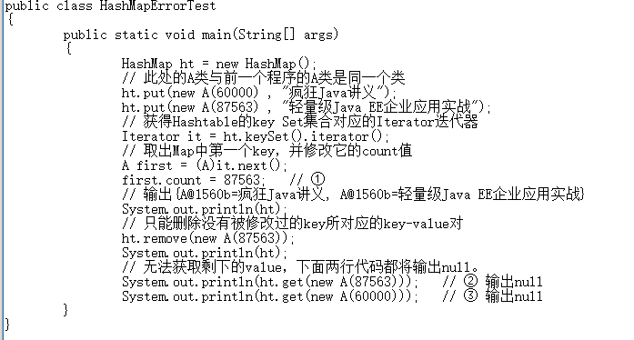
例子

Slide 32
3 LinkedHashMap
LinkedHashMap也使用双向链表来维护key-value对的次序，该链表定义了迭代顺序，该迭代顺序与key-value对的插入顺序保持一致。
LinkedHashMap可以避免需要对HashMap、Hashtable里的key-value对进行排序（只要插入key-value对时保持顺序即可）。同时又可避免使用TreeMap所增加的成本。
  第 <number> 页
Notes:
程序如何寻找网上的特定设备,程序发送这些设备所必须使用的格式,程序如何差错以及诸如此类的事情.

Slide 33
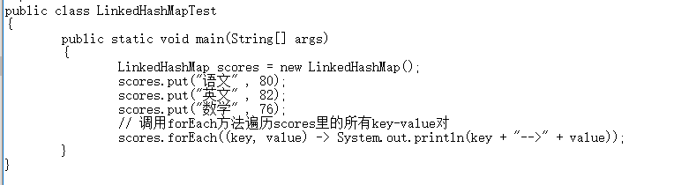
例子

Slide 34
4 Properties
Properties类是Hashtable类的子类，正如它的名字暗示的，该对象在处理属性文件时特别方便（Windows操作平台上的ini文件就是一种属性文件）。
Properties类可以把Map对象和属性文件关联起来，从而可以把Map对象中的key-value对写入属性文件，也可以把属性文件中的属性名=属性值加载到Map对象中。
  第 <number> 页
Notes:
程序如何寻找网上的特定设备,程序发送这些设备所必须使用的格式,程序如何差错以及诸如此类的事情.

Slide 35
4 Properties
由于属性文件里的属性名、属性值只能是字符串类型，所以Properties里的key、value都是字符串类型，该类提供了如下三个方法来修改Properties里的key、value值。
  String getProperty(String key)：获取Properties中指定属性名对应的属性值，类似于Map的get(Object key)方法。
  String getProperty(String key, String defaultValue)：该方法与前一个方法基本相似。该方法多一个功能，如果Properties中不存在指定key时，该方法返回默认值。
  Object setProperty(String key, String value)：设置属性值，类似Hashtable 的put方法。
  第 <number> 页
Notes:
程序如何寻找网上的特定设备,程序发送这些设备所必须使用的格式,程序如何差错以及诸如此类的事情.

Slide 36
4 Properties
读写属性文件的方法
void load(InputStream stream)读取文件
void store(OutputStream out, String comments)，写入文件，commnets为写入文件头部的注释。
  第 <number> 页
Notes:
程序如何寻找网上的特定设备,程序发送这些设备所必须使用的格式,程序如何差错以及诸如此类的事情.

Slide 37
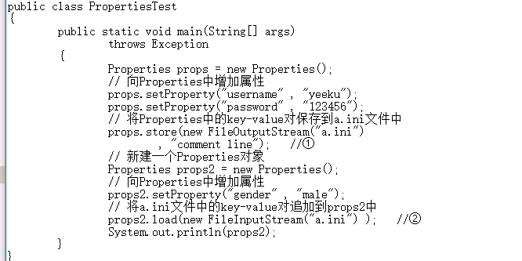
例子

Slide 38
5 TreeMap
Map接口也派生了一个SortedMap子接口，SortedMap也有一个TreeMap实现类。
与TreeSet类似的是，TreeMap也是基于红黑树对TreeMap中所有key进行排序，从而保证TreeMap中所有key-value对处于有序状态。
  第 <number> 页
Notes:
程序如何寻找网上的特定设备,程序发送这些设备所必须使用的格式,程序如何差错以及诸如此类的事情.

Slide 39
5 TreeMap
TreeMap也有两种排序方式：
  自然排序：TreeMap的所有key必须实现Comparable接口，而且所有key应该是同一个类的对象，否则将会抛出ClassCastException异常。
  定制排序：创建TreeMap时，传入一个Comparator对象，该对象负责对TreeMap中所有key进行排序。采用定制排序时不要求Map的key实现Comparable接口。
  第 <number> 页
Notes:
程序如何寻找网上的特定设备,程序发送这些设备所必须使用的格式,程序如何差错以及诸如此类的事情.

Slide 40
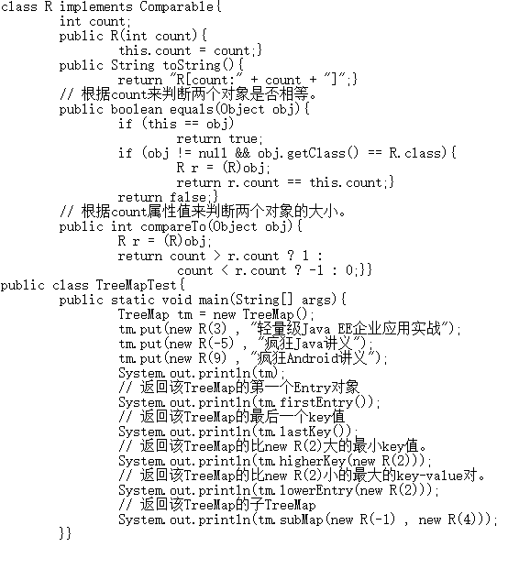
例子

Slide 41
6 TreeMap
IdentityHashMap实现类的实现机制与HashMap基本相似，但它在处理两个key相等时比较独特：在IdentityHashMap中，当且仅当两个key严格相等（key1 == key2）时，IdentityHashMap才认为两个键相等，
对于普通HashMap而言，只要key1和key2通过equals比较返回true，且它们的hashCode值相等即可。
  第 <number> 页
Notes:
程序如何寻找网上的特定设备,程序发送这些设备所必须使用的格式,程序如何差错以及诸如此类的事情.

Slide 42
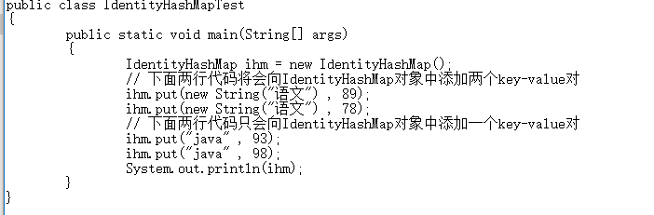
例子

Slide 43
7 EnumMap
EnumMap是一个与枚举类一起使用的Map实现，EnumMap中所有key都必须是单个枚举类的枚举值。创建EnumMap时必须显式或隐式指定它对应的枚举类。
EnumMap在内部以数组形式保存，所以这种实现形式非常紧凑、高效。
  第 <number> 页
Notes:
程序如何寻找网上的特定设备,程序发送这些设备所必须使用的格式,程序如何差错以及诸如此类的事情.

Slide 44
7 EnumMap
EnumMap根据key的自然顺序（即枚举值在枚举类中的定义顺序）来维护来维护key-value对的次序。当程序通过keySet()、entrySet()、values()等方法来遍历EnumMap时即可看到这种顺序。
EnumMap不允许使用null作为key值，但允许使用null作为value。如果试图使用null作为key将抛出NullPointerException异常。如果仅仅只是查询是否包含值为null的key、或者仅仅只是使用删除值为null的key，都不会抛出异常。
  第 <number> 页
Notes:
程序如何寻找网上的特定设备,程序发送这些设备所必须使用的格式,程序如何差错以及诸如此类的事情.

Slide 45
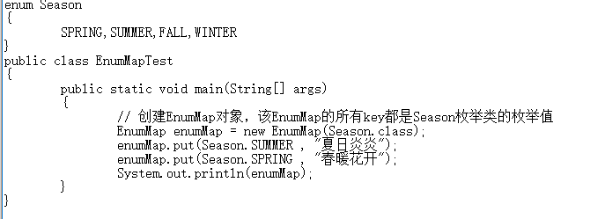
例子

Slide 46
8 总结
TreeMap通常比HashMap，Hashtabl慢，尤其是插入和删除的过程。（红黑树管理数据的方式）
使用TreeMap的场景是TreeMap中的key-value总是处于有序状态，可以帮助快速查询。
对于一般的应用场景，应该考虑使用HashMap。
LinkedHashMap比HashMap要慢一些，因为要维护key-value的添加顺序。EnumMap性能最好，但只适用于枚举类。
  第 <number> 页
Notes:
程序如何寻找网上的特定设备,程序发送这些设备所必须使用的格式,程序如何差错以及诸如此类的事情.

Slide 47
感谢
北京林业大学信息学院
北京林业大学信息学院

